Slide 1

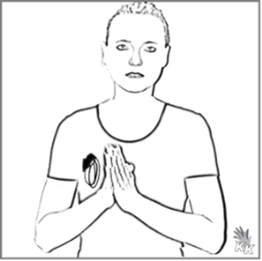
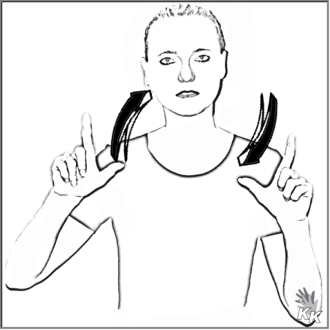
Anfangs • gottesdienst
Donnerstag, 24.09.2015
um 11:30 Uhr
in der Turnhalle
Vorbereitung: BS Hip
© der Gebärdenbilder: Gebärdenbaukasten Verlag Karin Kestner; Pictogramme: Piktos: ARASAAC (http://www.catedu.es/arasaac/) Mulberry (http://straight-street.com/) Sclera (http://www.Sclera.be) User photos (Copyright undefined) Picto-Selector (http://www.PictoSelector.eu) Fotos, Zeichnungen: A. Zimmermann - Nur zum schulinternen Gebrauch.

Slide 2
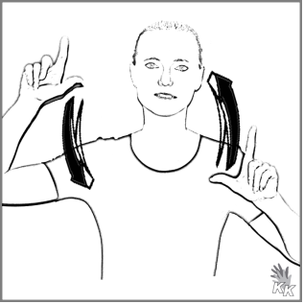
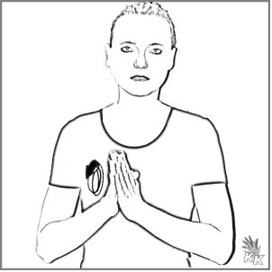
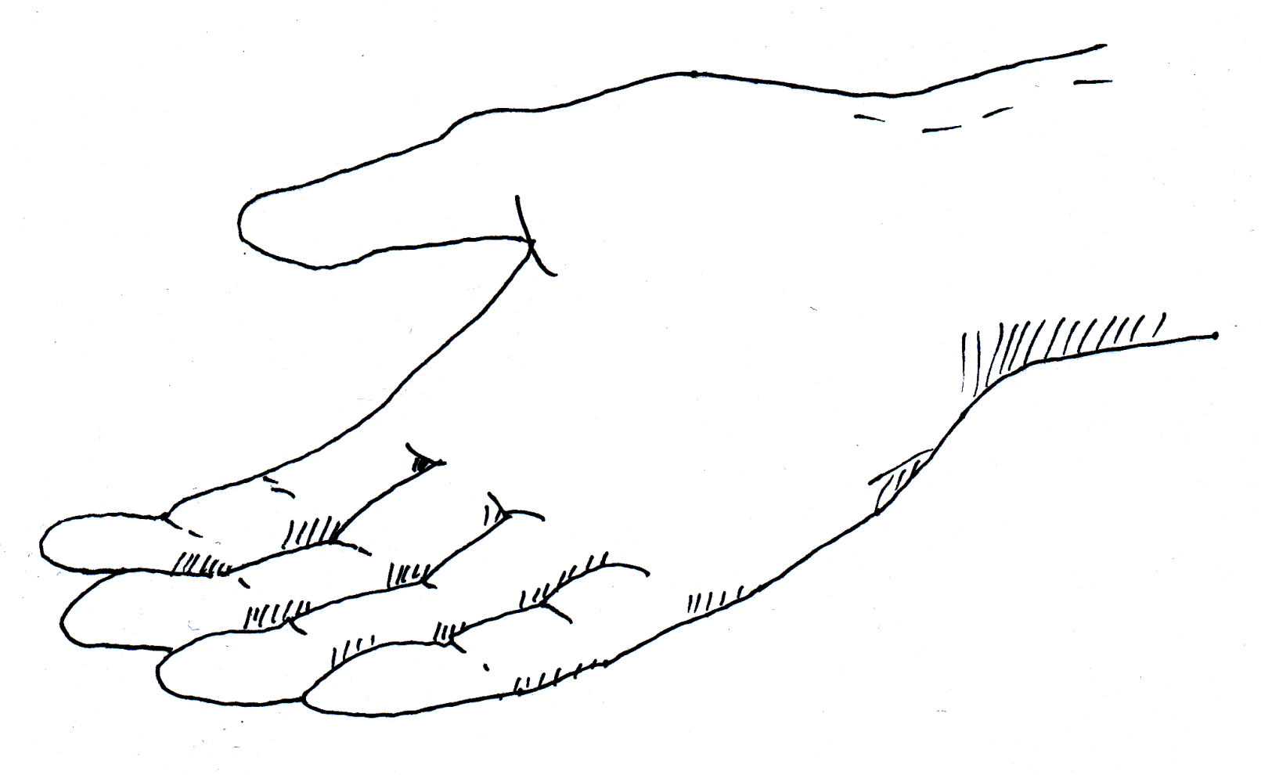
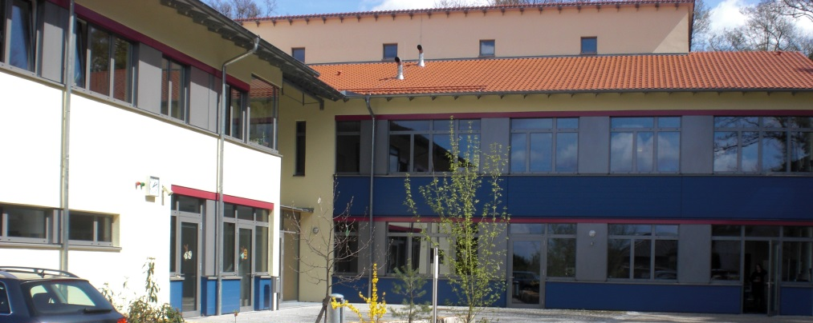
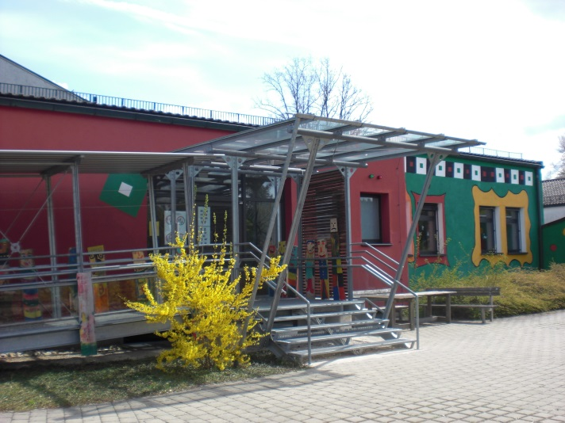
Wir feiern heute Gottesdienst!

Slide 3
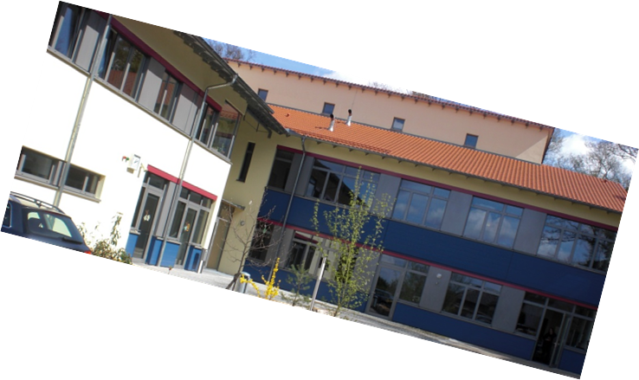
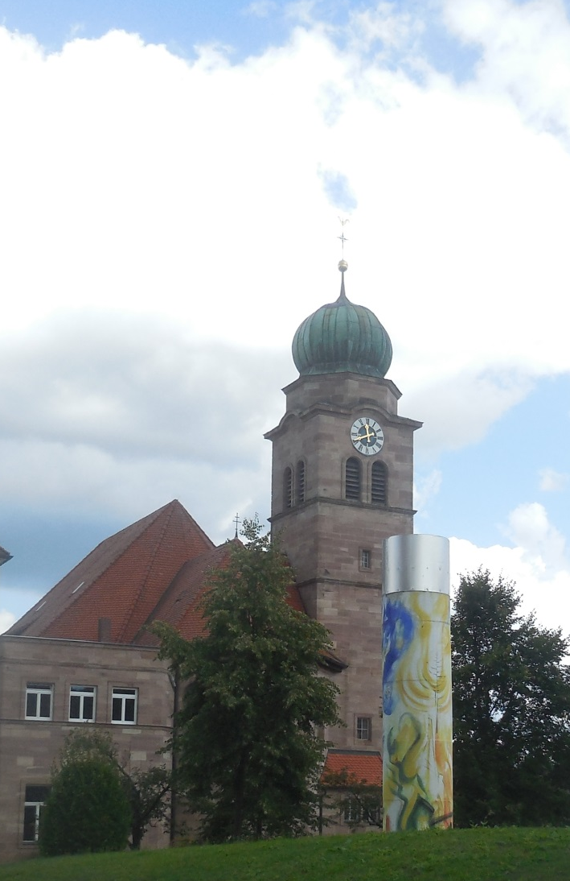
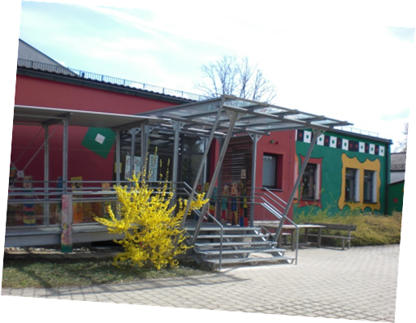
Heute in der Turnhalle, nicht in der Kirche
Gott ist überall!

Slide 4
Wir singen:
Über dir…
Gott ist überall!

Slide 5
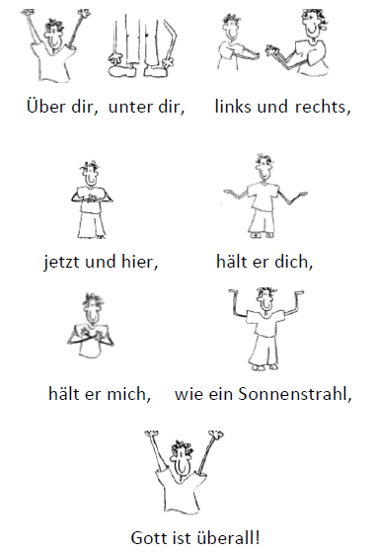

Text & Musik: Kurt Mikula
1.
Du machst deine eig`nen ersten Schritte,
auf dem Weg durchs`s Lebenslabyrinth
und auf der Suche nach der eig`nen Mitte (Seele),
kannst du ihm vertau`n (nach oben Gebärden),
immer auf ihn (Gott) bau`n.
Denn er ist: Refrain

Slide 6
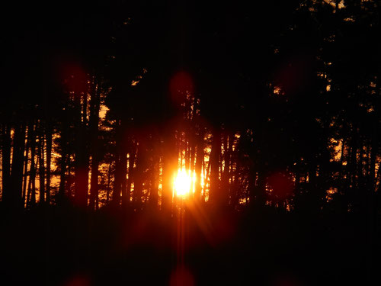
Text & Musik: Kurt Mikula
2.
Mitten in der Nacht beginnt der Morgen (hell),
und ein Licht durchbricht die Dunkelheit.(weg)
Und selbst in den allergrößten Sorgen,(immer)
wird er (Gott zum Herzen hin gebärden)bei dir sein,
du bist nie allein (Kopf schütteln)!
Denn er ist: Refrain

Slide 7
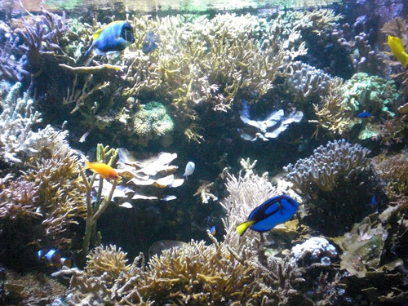
Text & Musik: Kurt Mikula
3.
Achte jeden Menschen, alle Kreaturen (Tiere).
Leb` mit ihnen in Liebe und Respekt.
Mach die Augen auf (nach rechts oben schauen) und folge Gottes Spuren.
Hast du das gecheckt (Idee),
hast du ihn entdeckt(Gott gefunden)!
Denn er ist: Refrain

Slide 8
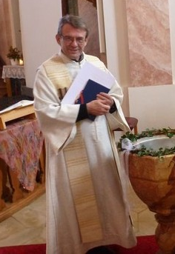
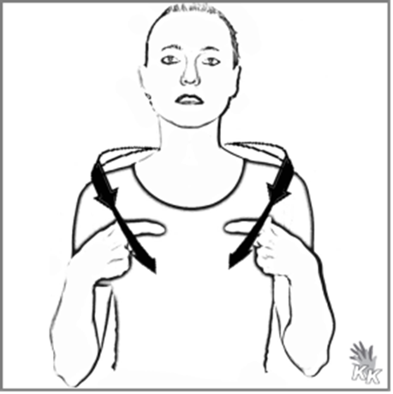
Pfarrer Grimm feiert mit uns.

Slide 9
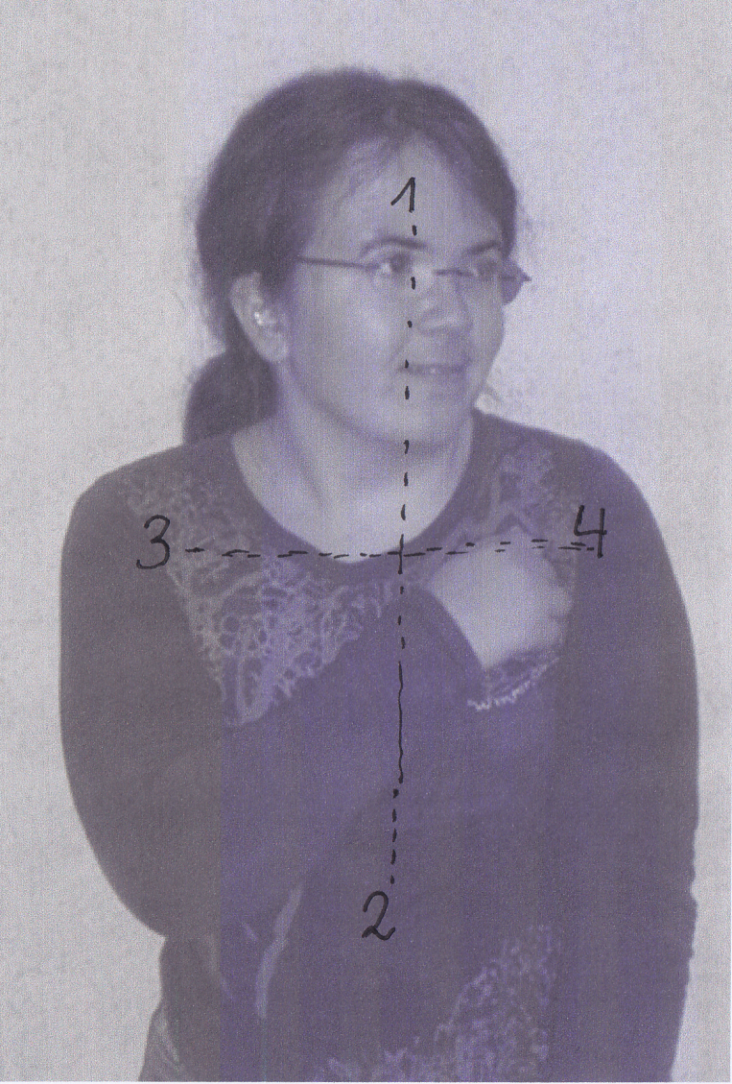
Wir beginnen unseren Gottesdienst
im Namen des Vaters (1)
und des Sohnes (2)
und des Heiligen (3) Geistes (4)

Slide 10
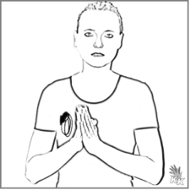
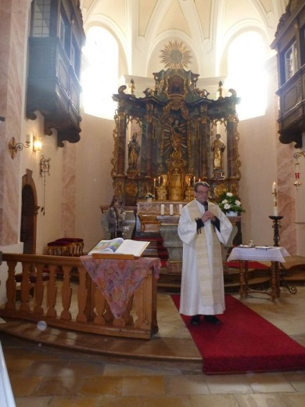
Wir beten:
Lieber Gott, die Ferien waren schön.
Es ist aber auch schön,
in der Schule seine Freunde wieder zu treffen.
Danke, lieber Gott,
dass wir jetzt miteinander das neue Schuljahr beginnen dürfen.
Danke für unsere Schulfreunde.
Danke für die Gemeinschaft, die wir in der Schule erleben dürfen.
Danke aber vor allem, dass du immer bei uns bist.
Du bist bei uns, wenn wir fröhlich sind,
du bist bei uns, wenn wir traurig sind.
Danke, Gott, für deine Liebe, für deine Nähe.
Alle: Amen.

Slide 11
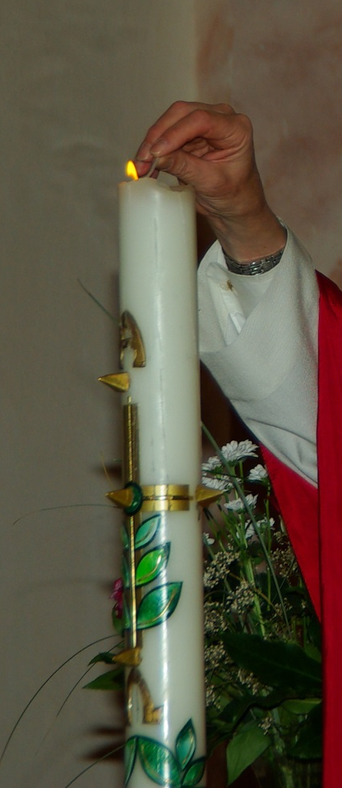
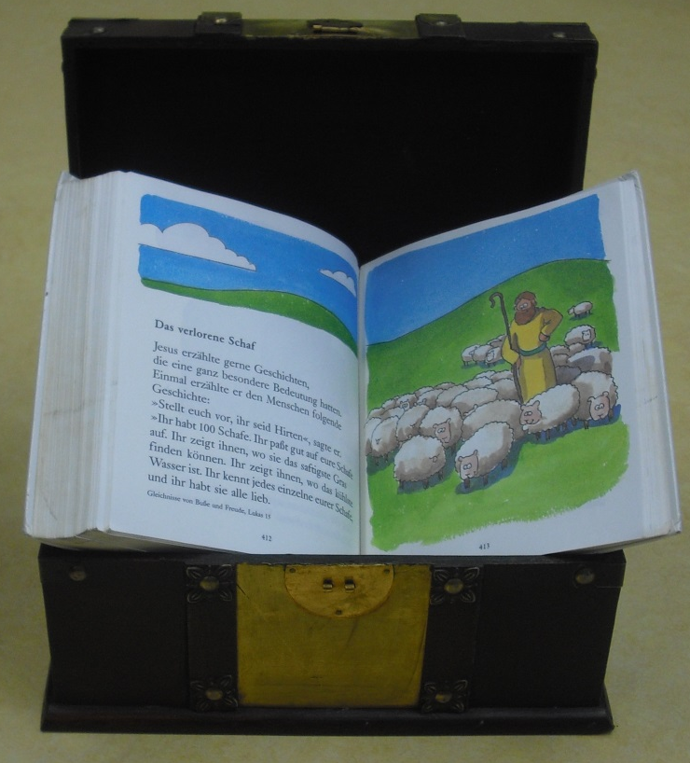
Wir holen die Bibel und zünden die Kerzen an.
.

Slide 12

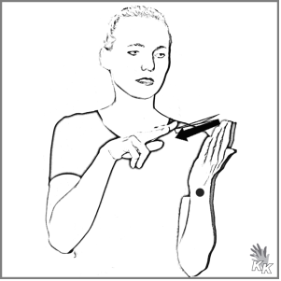
Wir lesen in der Bibel:

Slide 13
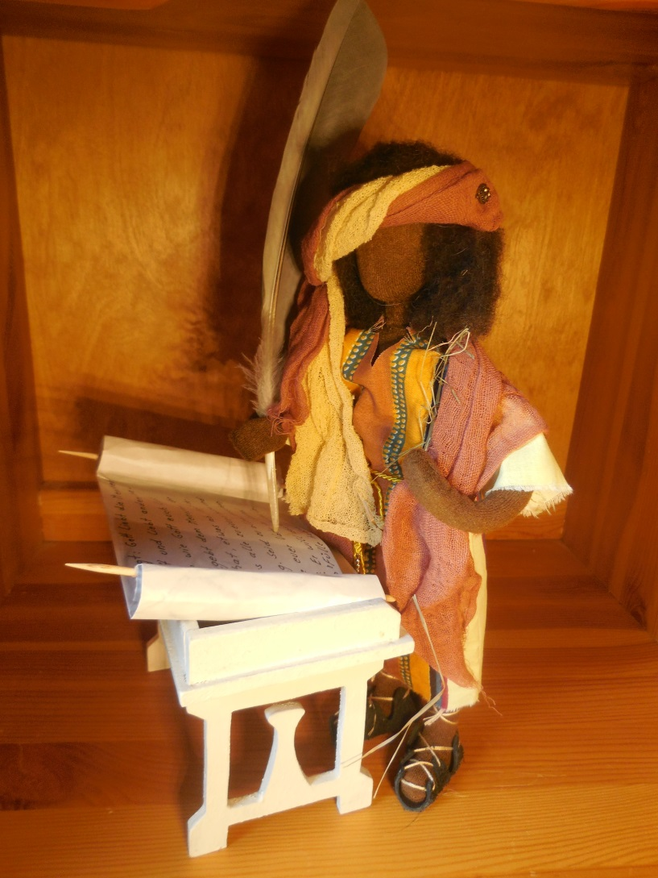
Johannes hat es aufgeschrieben
Joh 11,14

Slide 14
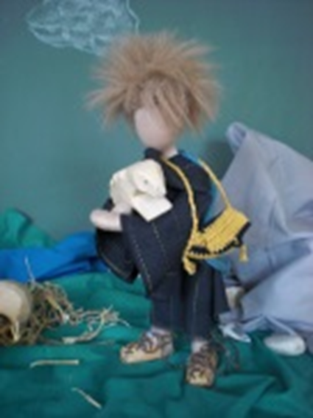
Jesus sagt:
Ich bin der gute Hirte.
Ich kenne jedes Schaf.
Ich kenne ihre Namen.
Die Schafe kennen mich.

Slide 15
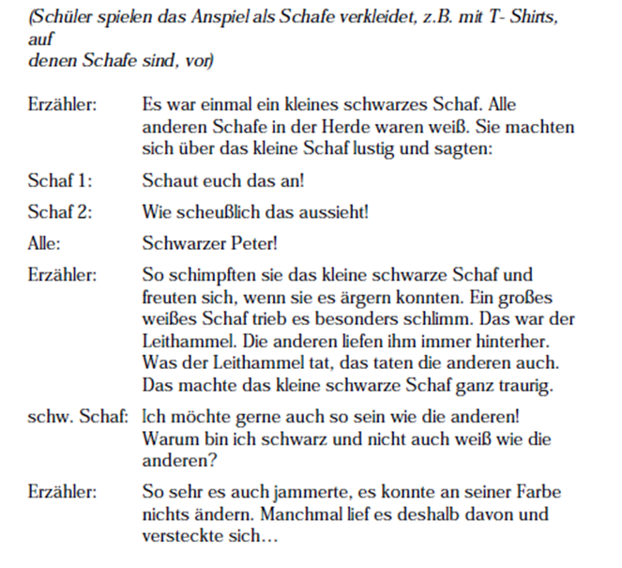
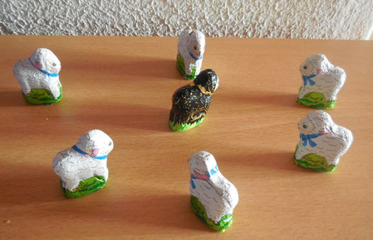
Geschichte vom schwarzen Schaf

Slide 16
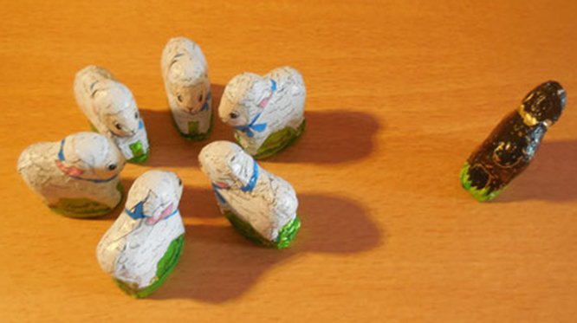

Slide 17
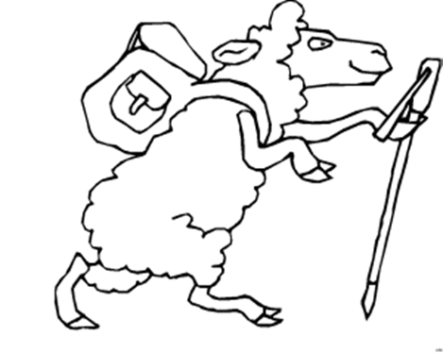
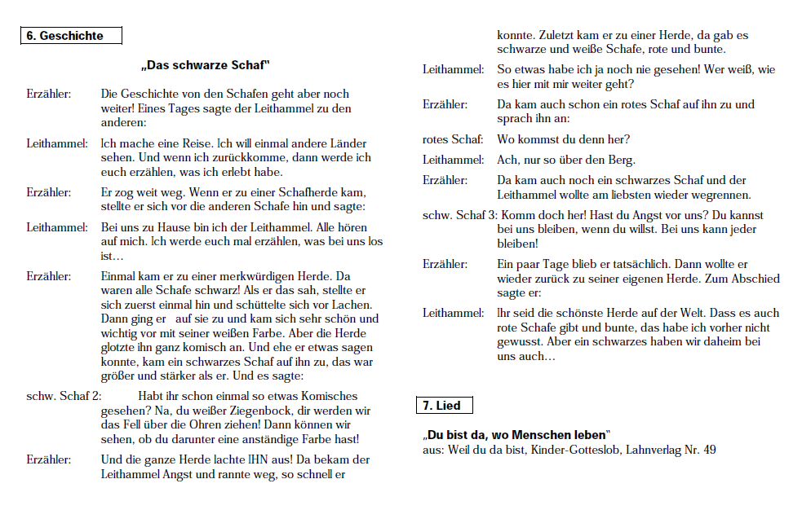

Slide 18
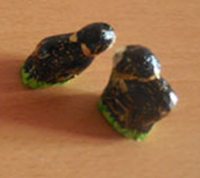
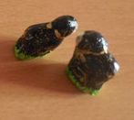

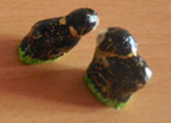

Slide 19

„Hahaha!“
„Hahaha!“
„Hahaha!“
„Hahaha!“
„Hahaha!“
„Hahaha!“
„Hahaha!“
„Hahaha!“
„Hahaha!“
„Hahaha!“

Slide 20
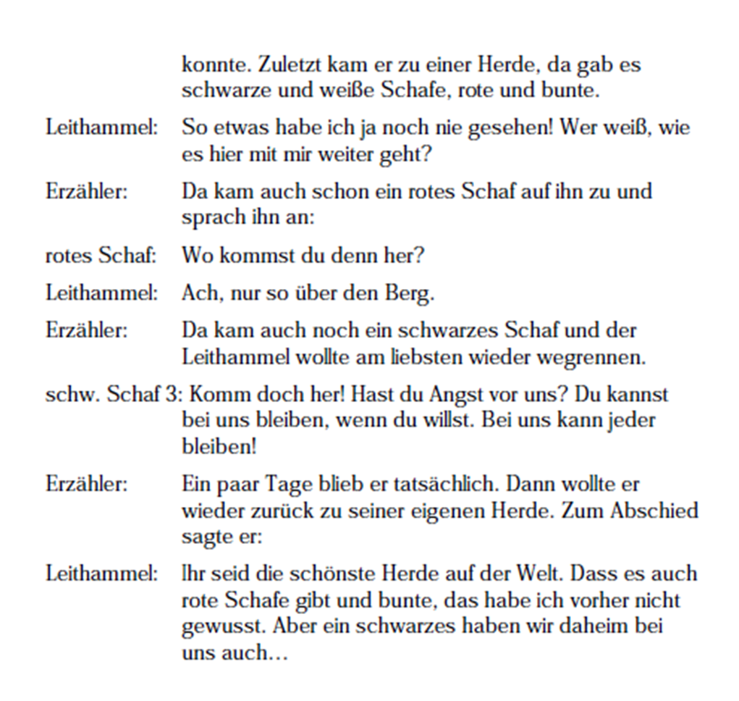
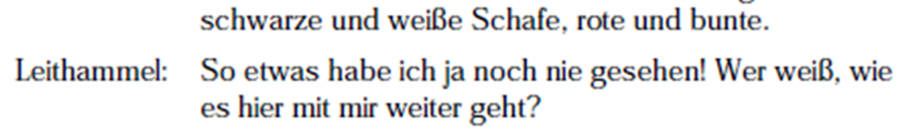
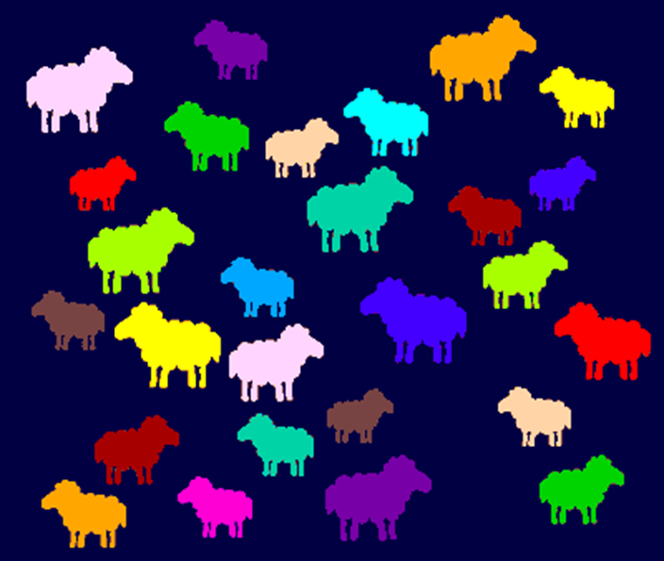


Slide 21


Slide 22
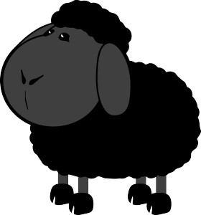


Slide 23
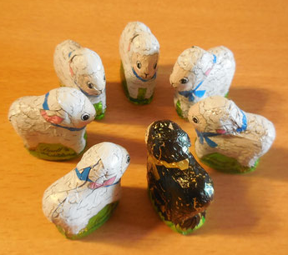

Slide 24


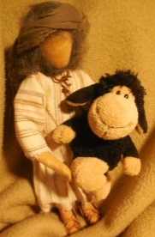
Aktion: bunte Schafherde

Slide 25

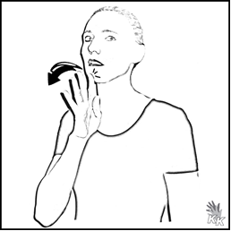
Pfarrer Grimm spricht zu uns

Slide 26


Vorstellen der Firmlinge
Frederik Braksator
Anna Julia György
Lucas Basibüyük
Sarah Huber
Sara Rinderle
Alexander Seeling
Selina Wenzel
Ana Budimlic
Lena Weigl

Slide 27
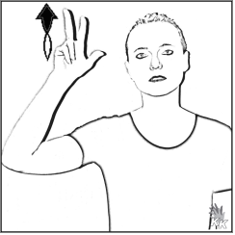
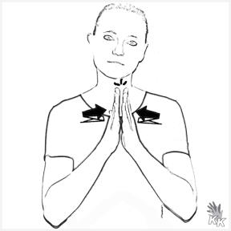
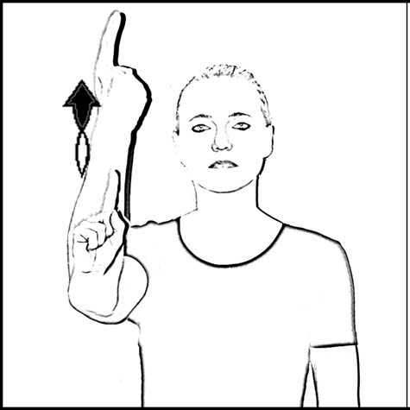
Wir bitten Gott:

Slide 28
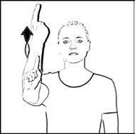
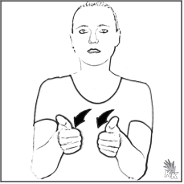
Guter Gott,
manchmal haben Schulanfänger Angst.
Bitte Gott hilf.
Alle: Bitte, Gott hilf!

Slide 29
Guter Gott,
Wir möchten
eine gute Gemeinschaft sein!
Bitte, Gott hilf!
Alle: Bitte, Gott hilf!

Slide 30
Guter Gott,
Viele Menschen fliehen.
Sie suchen ein Zuhause.
Bitte Gott hilf!
Alle: Bitte, Gott hilf!

Slide 31
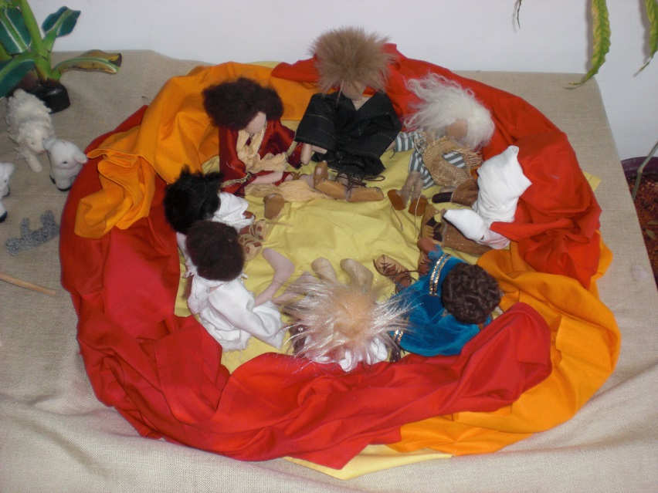
Wir beten zusammen:
Das Gebet, dass Jesus
seinen Freunden gelernt hat.

Slide 32
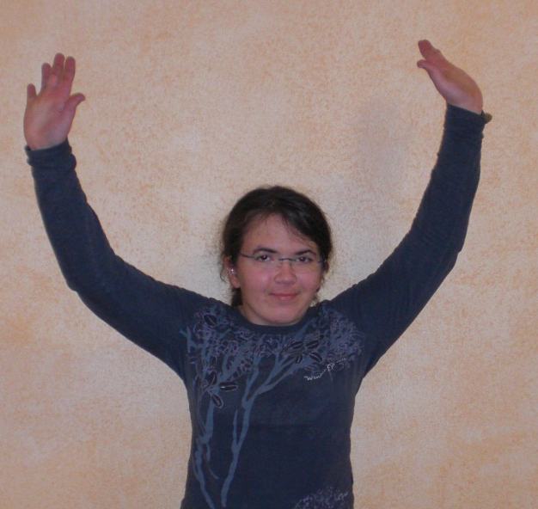
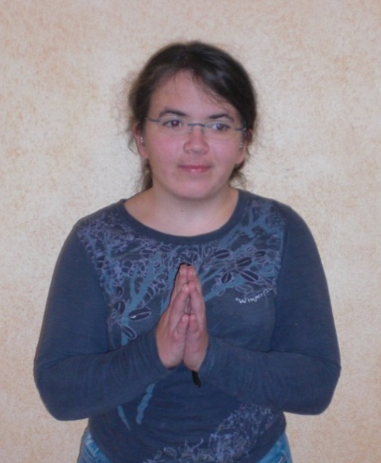
Vater unser im Himmel geheiligt werde Dein Name

Slide 33
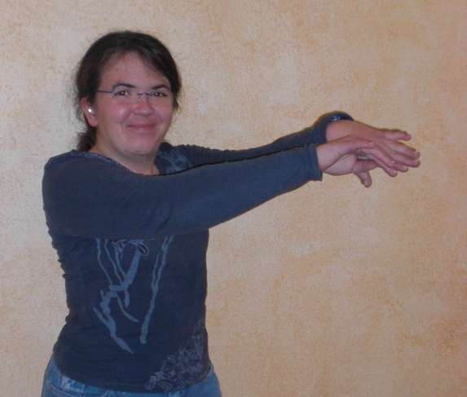
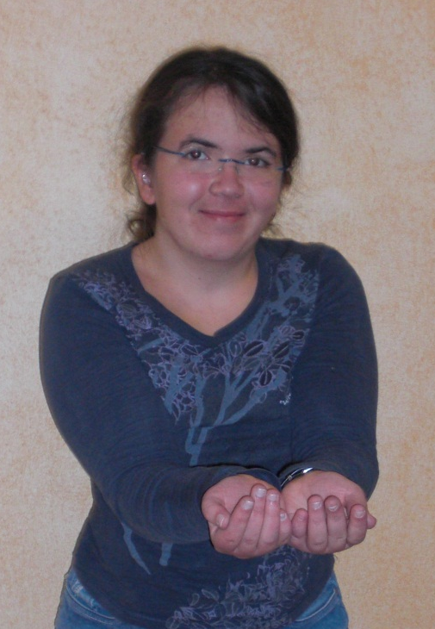
Dein Reich komme

Slide 34
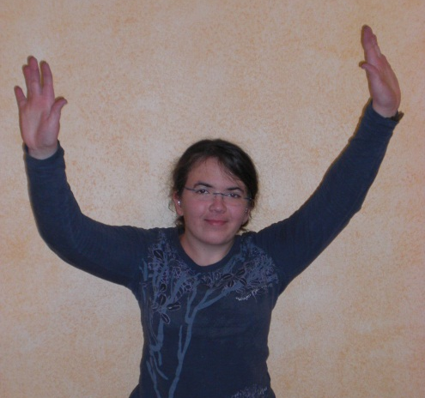
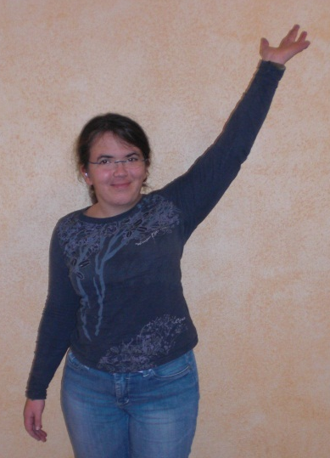

Dein Wille geschehe wie im Himmel so auf Erden

Slide 35

Unser tägliches Brot gib uns heute

Slide 36



Und vergib uns unsere Schuld
wie auch wir
vergeben
unseren
Schuldigern

Slide 37



Und führe uns nicht in Versuchung sondern erlöse uns von dem Bösen

Slide 38

Denn Dein ist das Reich

Slide 39


und die Kraft und die Herrlichkeit

Slide 40


in Ewigkeit. Amen

Slide 41

Wir begrüßen unsere neuen Schüler.
Pfarrer Grimm segnet sie.

Slide 42
Wir singen:
Möge der Segen Gottes mit dir sein
© der Gebärdenbilder: Gebärdenbaukasten Verlag Karin Kestner; Pictogramme: Piktos: ARASAAC (http://www.catedu.es/arasaac/) Mulberry (http://straight-street.com/) Sclera (http://www.Sclera.be) User photos (Copyright undefined) Picto-Selector (http://www.PictoSelector.eu) - Nur zum schulinternen Gebrauch.

Slide 43


Möge der Segen Gottes mit dir sein. (Gottes Segen für euch)
Möge der Segen in dir wohnen.
Möge die Gegenwart Gottes dein Herz erleuchten – jetzt und auf immer! 2x
Möge die Hoffnung Gottes mit dir sein. (Gottes Hoffnung für euch)
Möge die Hoffnung in dir wohnen.
Möge die Gegenwart Gottes dein Herz erleuchten – jetzt und auf immer! 2x
Möge die Liebe Gottes mit dir sein.(Gottes Liebe für euch)
Möge die Liebe in dir wohnen.
Möge die Gegenwart Gottes dein Herz erleuchten – jetzt und auf immer! 2x
Möge der Frieden Gottes mit dir sein.(Gottes Frieden für euch)
Möge der Frieden in dir wohnen.
Möge die Gegenwart Gottes dein Herz erleuchten – jetzt und auf immer! 2x
Möge der Himmel Gottes mit dir sein.(für euch)
Möge der Himmel in dir wohnen.
Möge die Gegenwart Gottes dein Herz erleuchten – jetzt und auf immer! 2x
© der Gebärdenbilder: Gebärdenbaukasten Verlag Karin Kestner; Pictogramme: Piktos: ARASAAC (http://www.catedu.es/arasaac/) Mulberry (http://straight-street.com/) Sclera (http://www.Sclera.be) User photos (Copyright undefined) Picto-Selector (http://www.PictoSelector.eu) - Nur zum schulinternen Gebrauch.

Slide 44

Wie werden alle gesegnet.

Slide 45

Wir sind alle verschieden.
Jeder ist für Gott wichtig.
Wir leben und lachen,
lernen und arbeiten,
helfen und unterstützen uns.
Und wir brauchen dabei
nicht ängstlich zu sein.
Denn Gott ist bei uns.

Slide 46



Gott ist immer da
Nur
wenn wir zu schnell fertig sind!!

Slide 47




Bitte, mitgebärden!
Wo ich gehe, bist Du (Gott) da.
Wo ich stehe, bist Du (Gott) da.
Du bist oben im Himmel bist unten auf der Erde.
Wohin ich mich wende, Du bist an jedem Ende
Du (Gott) bist immer da.
Wo ich sitze, bist Du (Gott) da.
Wo ich liege, bist Du (Gott) da.
Du bist oben im Himmel …
Wenn´s mir gut geht, bist Du (Gott) da.
Wenn´s mir schlecht geht (weinen), bist Du (Gott) da.
Du bist oben im Himmel …
In der Schule bist Du (Gott) da.
Auch zu Hause, bist Du (Gott) da.
Du bist oben im Himmel …
Wenn ich spiele bist Du (Gott) da.
Bei der Arbeit (Gebärde: ich lernen) bist Du (Gott) da.
Du bist oben im Himmel …
Du bist oben im Himmel …
Wir singen: Gott ist immer da

Slide 48
Wir wünschen allen ein schönes Schuljahr
2015/16!

